Slide 1
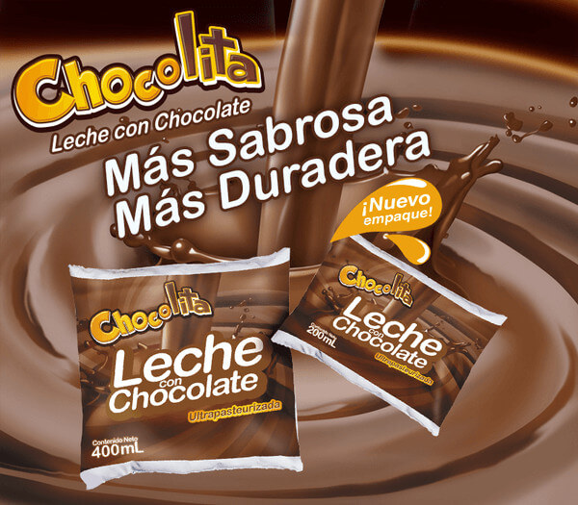

Slide 2
Acerca de
Leandro Gómez (@leogg)
Desarrollador web en monchito.net
Colaborador y usuario de software libre

Slide 3
¿Qué es Chocolita?
Un tema base de WordPress
Basado en Underscores
Implementación de Sass
Configuración básica de Gulp
Software 100% libre
Hecho en Nicaragua

Slide 4
¿Porqué usarlo?
Su propósito es agilizar el flujo de trabajo
Automatizar tareas repetitivas
Permite desarrollar sitios web desde cero en menor tiempo

Slide 5
En detalle: Underscores
Tema base creado por Automattic para diseñar temas oficiales de WordPress
Estructura de archivos limpia y bien documentada
Responsive ready!
Otros; scroll infinito, soporte Jetpack, etc.

Slide 6
En detalle: Sass
Un pre-procesador de CSS
El próposito de Sass es hacer más con menos código
Mejor organización
Definición de variables, código anidado

Slide 7
En detalle: Gulp
Un administrador de tareas
Permite automatizar todo tipo de tareas; minificar, concatenar o analizar el código en busca de errores, optimizar imágenes, etc.
Observa los archivos de nuestro proyecto y presenta los cambios de forma automática en el navegador

Slide 8
En detalle: Bower
Un administrador de paquetes
Gestiona las diferentes librerías que incluyamos en nuestro proyecto
Actualiza y resuelve dependencias de scripts y librerías, buscando las últimas versiones

Slide 9
Enlaces de interés
https://github.com/monchitonet/Chocolita
https://www.monchito.net/desarrollo-en-wordpress-con-chocolita/

Slide 10
Demostración práctica
¿Preguntas?
Manos a la obra!

